Slide 1

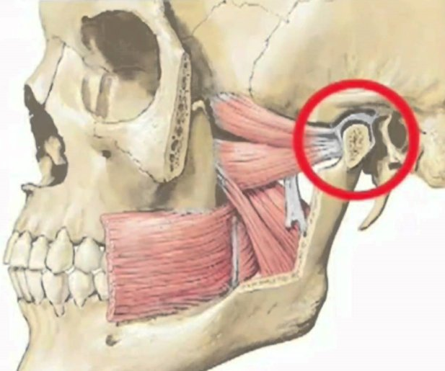

Анатомия ВНЧС

Slide 2
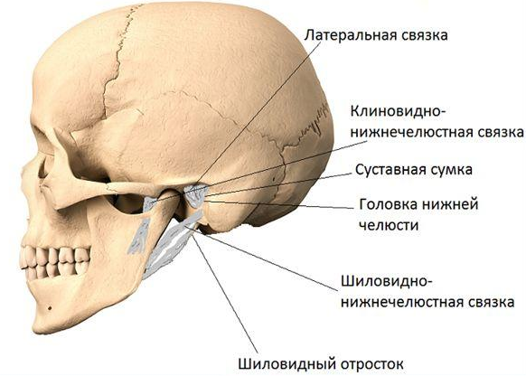
Височно-нижнечелюстной сустав (articulation temporomandibularis) образован головкой нижней челюсти и нижнечелюстной ямкой височной кости. Его суставные поверхности покрыты волокнистым хрящом.

Slide 3
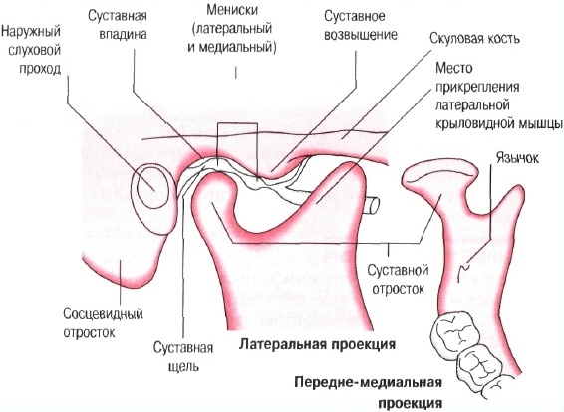
ВНЧС – имеет сложное и уникальное строение, он не мешает работе органов слуха, не задевая нервов и сосудов.

Slide 4
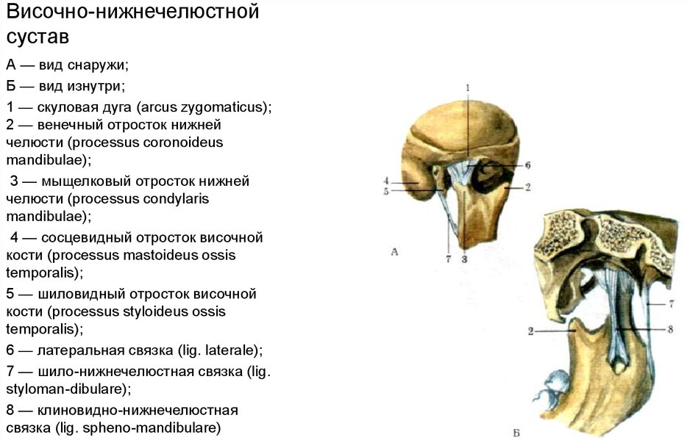

Slide 5
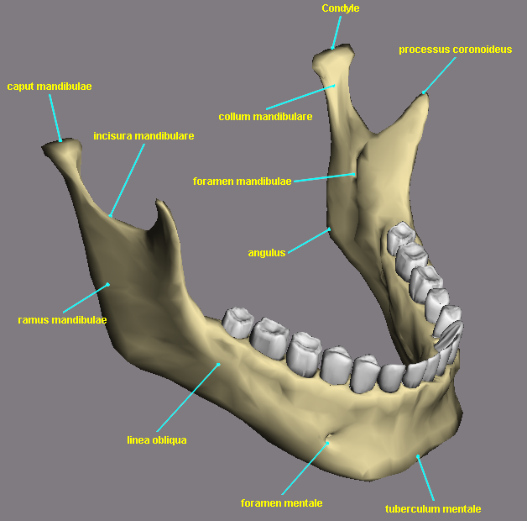
Головка н/ч (caput mandibulae)— валикообразное утолщение эллипсовидной формы, вытянутое в поперечном направлении.

Slide 6
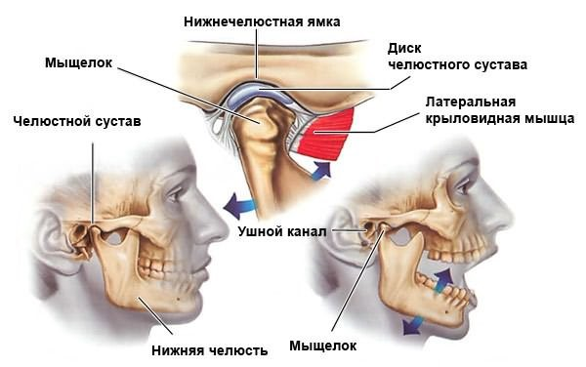
Головка нижней челюсти по форме напоминает эллипс, немного удлиненный, это дает возможность двигать н/ч по отношению к в/ч в разные стороны: назад-вперед, вправо-влево, вверх-вниз.

Slide 7
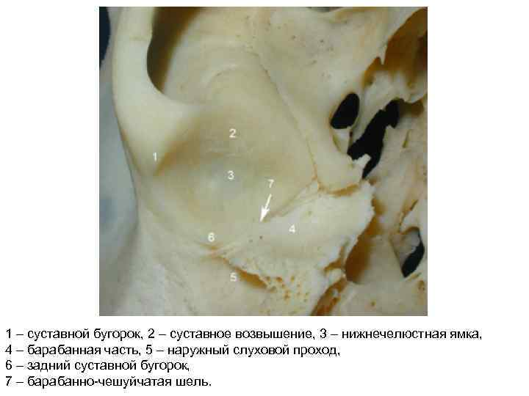
Нижнечелюстная ямка (fossa mandibularis) – образуется между частью височной кости, бугорком и скуловым отростком. В 2—3 раза больше головки н/ч.

Slide 8
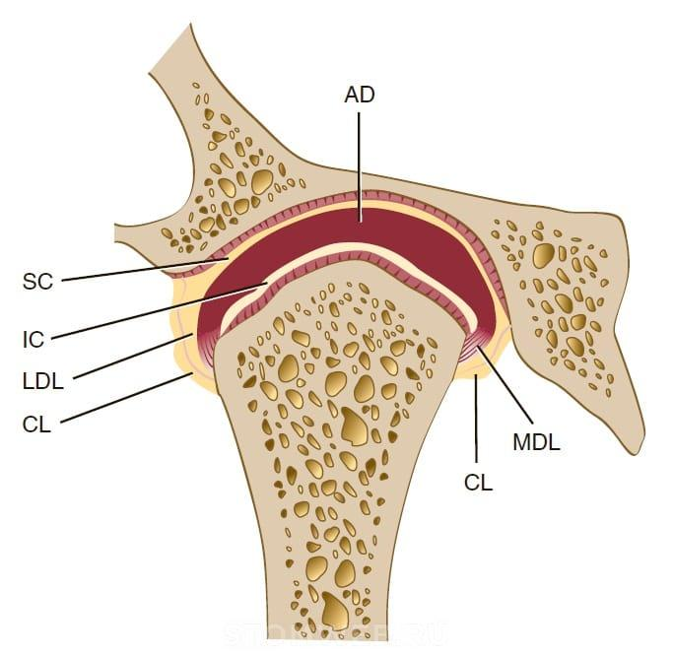
Суставной диск (discus articularis), состоящий из волокнистой хрящевой ткани, залегает между ямкой и головкой сустава и делит его полость на 2 изолированные щели — верхнюю и нижнюю.

Slide 9
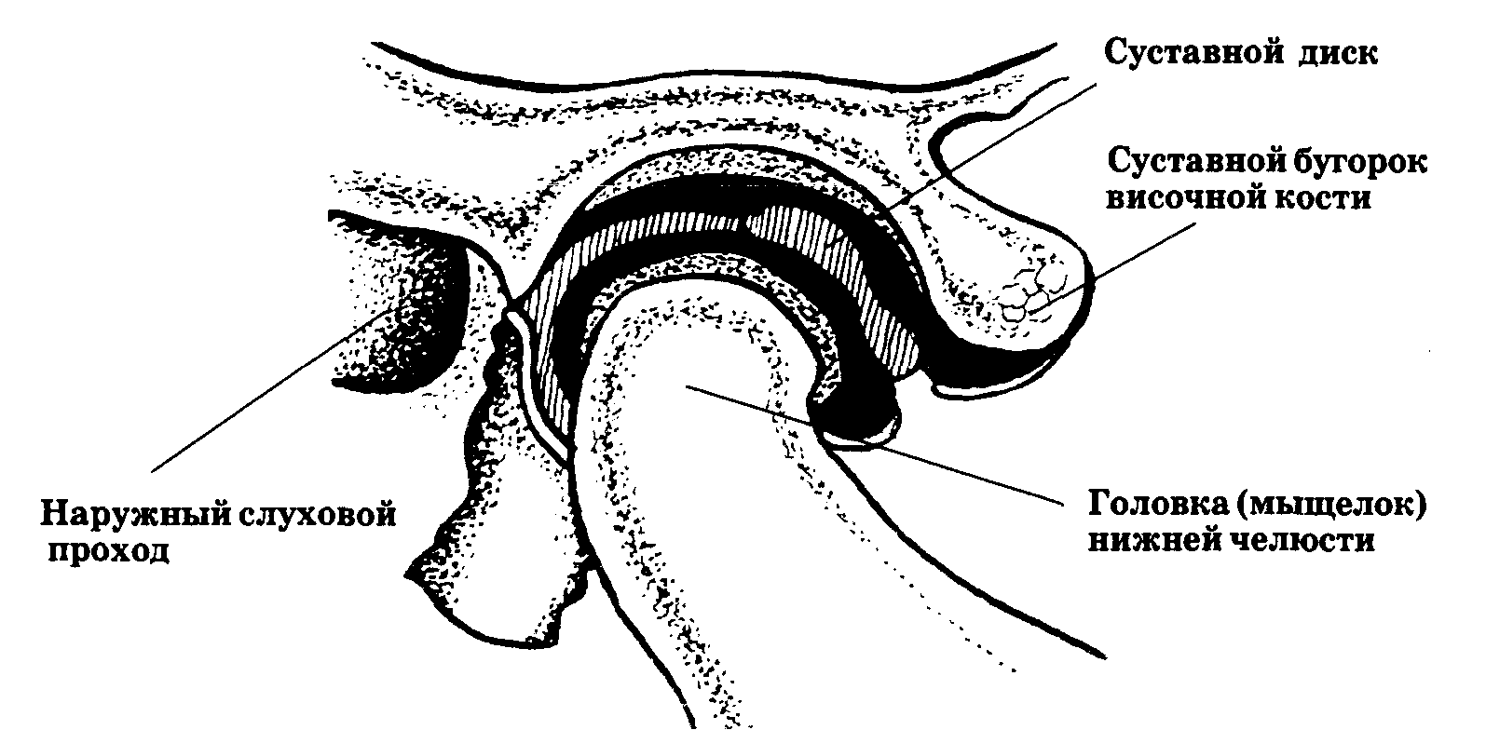
Суставная капсула ВНЧС обширна и податлива, допускает значительные движения н/ч. Вверху капсула прикрепляется латерально по корню скуловой дуги, сзади — по fissura petrosquamosa, медиально — к spina ossis sphenoidalis и спереди по переднему скату суставного бугорка.

Slide 10
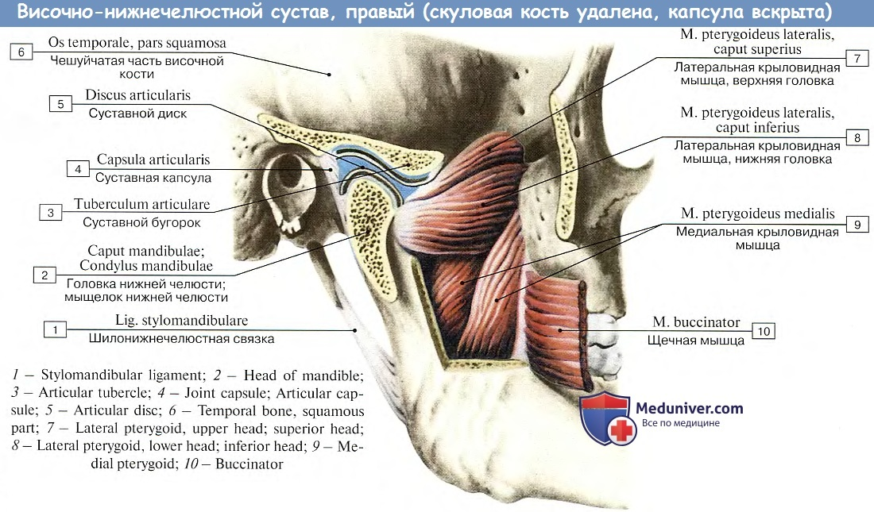

Slide 11
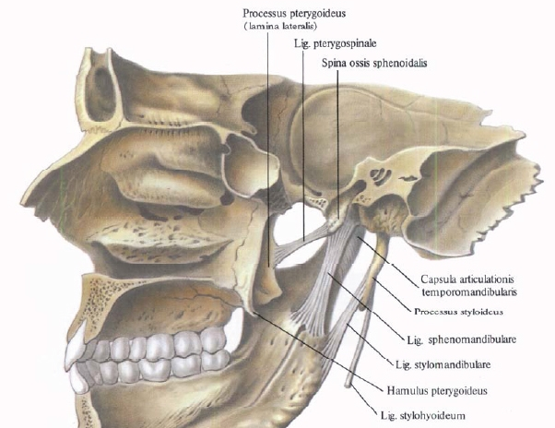
Связки височно-нижнечелюстного сустава
подразделяются на внутрикапсульные и внекапсульные.
К внутрикапсульным связкам относятся:
а) передняя и задняя дисковисочные;
б) латеральная и медиальная дисконижнечелюстные.

Slide 12
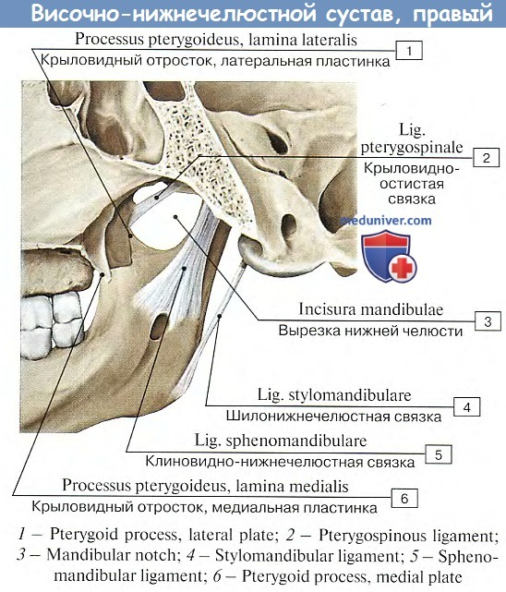
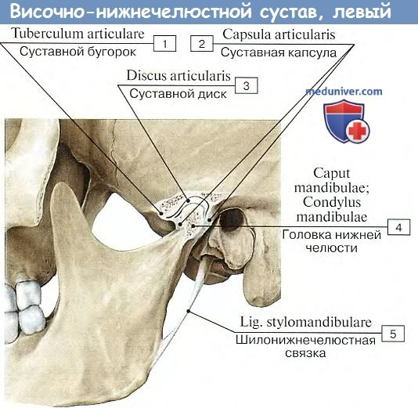

Slide 13
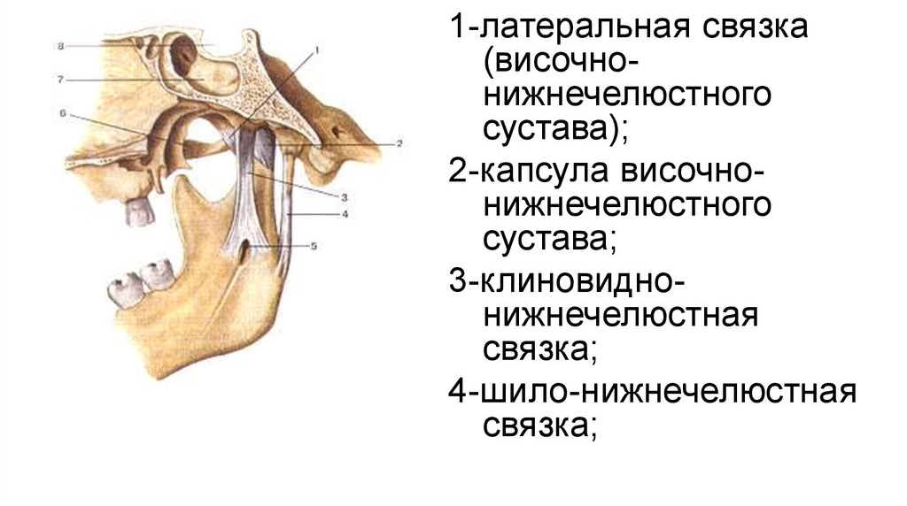
Внекапсульными являются 3 связки:
ligamentum laterale – имеет форму треугольника
2. ligamentum sphenomandibulare
3. ligamentum stylomandibularе

Slide 14
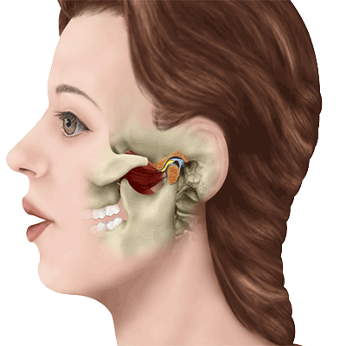
В норме все движения суставных головок в суставных ямках являются комбинированными и имеют следующие компоненты: вертикальный - открывание и закрывание рта, сагиттальный –движение н/ч вперед и назад, боковой (трансверсальной) - смещение челюсти вправо и влево.

Slide 15
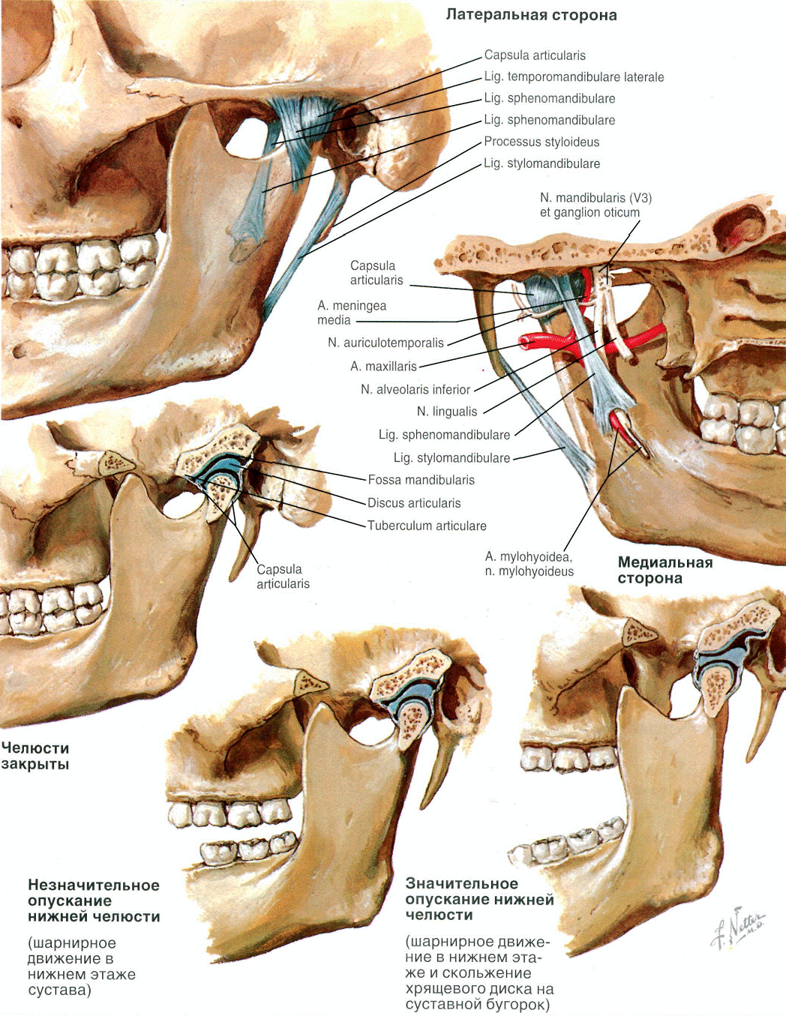
Особенностью движений головки нижней челюсти является комбинация поступательных и вращательных движений в суставах.

Slide 16
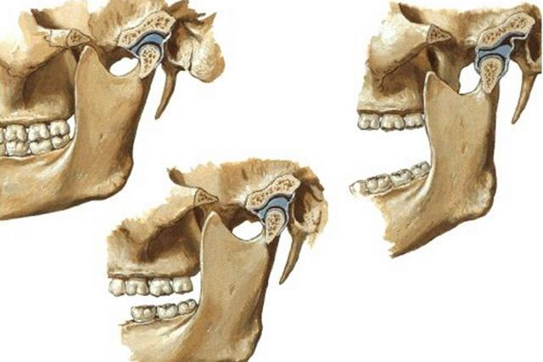
Другой функциональной особенностью височно-нижнечелюстного сустава является синхронность движений в двух суставах, так как оба сустава (правый и левый) связаны между собой непарной нижнечелюстной костью.

Slide 17
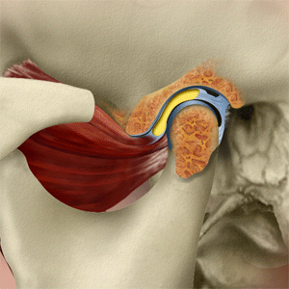
Внутренние нарушения могут иметь 9 клинических форм:
1 – хронический вывих суставной головки;
2 – подвывих суставного диска;
3 – рецидивирующий вывих суставного диска;
4 – хронический вывих суставного диска;
5 –хронический вывих суставного диска, вторичный остеоартроз;
6 – хронический задний вывих суставного диска;
7 – хронический вывих суставной головки с подвывихом суставного диска;
8 – хронический вывих ВНЧС;
9 – привычный вывих ВНЧС.

Slide 18
Сустав | Суставные поверхности | Вид сустава | Оси движения | Движения в суставах
Височно-нижнечелюстной | Нижнечелюстная ямка височной кости, головка нижней челюсти (имеется внутрисуставной диск) | Эллипсоидный, двухосный, комбиниро- ванный | Фронтальная, вертикальная | Опускание и поднимание нижней челюсти, смещение вперед и назад, боковые движения

